Slide 1
CHƯƠNG 4 MẠNG NEURAL TÍCH CHẬP (P2)
Khoa Khoa học và Kỹ thuật thông tin
Bộ môn Khoa học dữ liệu

Slide 2
Nội dung
Các lớp (layers) trong mạng tích chập.
Kiến trúc 1 mạng tích chập.
Implement LeNET-5.

Slide 3
CÁC LỚP (LAYER) QUAN TRỌNG TRONG MẠNG TÍCH CHẬP

Slide 4
Các loại lớp (layer) trong mạng tích chập
Lớp tích chập.
Ký hiệu: CONV.
Lớp Pooling.
Ký hiệu: POOLING.
Lớp Fully Connected.
Ký hiệu: FC.

Slide 5
CONV Layers

Slide 6
Lớp tích chập - CONV
Đây là lớp cốt lõi trong mạng tích chập.
Bản chất của các lớp CONV là các bộ lọc (filters) dùng để trích xuất các thông tin có giá trị.
Các bộ lọc thường có kích thước nhỏ và là số lẻ, có độ sâu cùng với độ sâu của dữ liệu đầu vào.
Các lớp tích chập có học tham số (parameters).

Slide 7

Các ký hiệu
Filter size: $f^{[l]}$
Padding: $p^{[l]}$
Stride: $s^{[l]}$
Number of filter: $n_{c}^{[l]}$

Slide 8

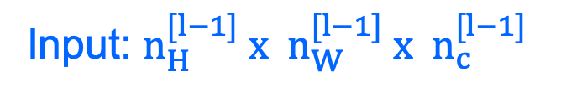
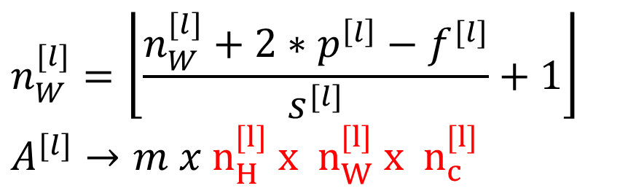
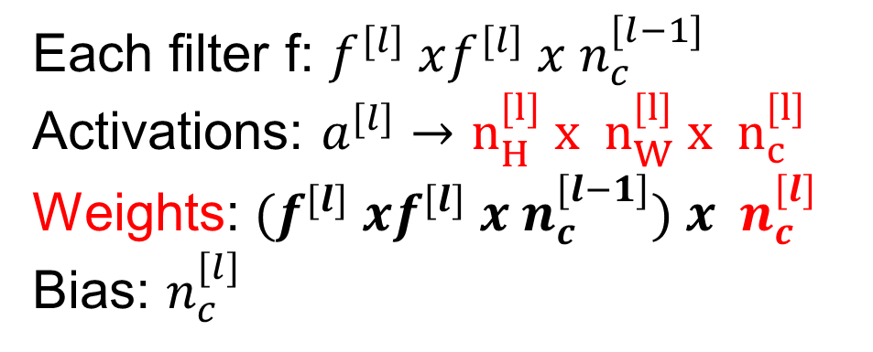
Kiến trúc lớp CONV
Input: $n_{H}^{[l−1]} x { n}_{W}^{[l−1]} x n_{c}^{[l−1]}$
Output: $n_{H}^{[l]} x { n}_{W}^{[l]} x n_{c}^{[l]}$
Each filter f: $f^{[l]} xf^{[l]} x n_{c}^{[l−1]}$
Activations: $a^{[l]}→n_{H}^{[l]} x { n}_{W}^{[l]} x n_{c}^{[l]}$
Weights: ${(f}^{[l]} xf^{[l]} x n_{c}^{[l−1]}) x n_{c}^{[l]}$
Bias: $n_{c}^{[l]}$
$$n_{W}^{[l]}=\left\lfloor \frac{n_{W}^{[l]}+2∗p^{\left[l\right]}−f^{[l]}}{s^{[l]}}+1\right\rfloor$$
$$A^{[l]}→m x{ n}_{H}^{[l]} x { n}_{W}^{[l]} x n_{c}^{[l]}$$

Slide 9
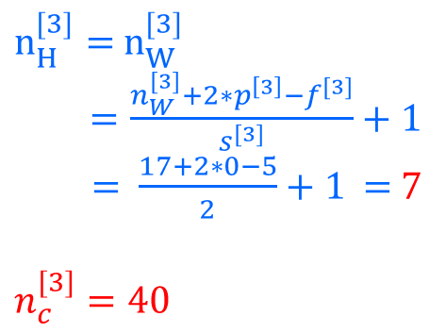
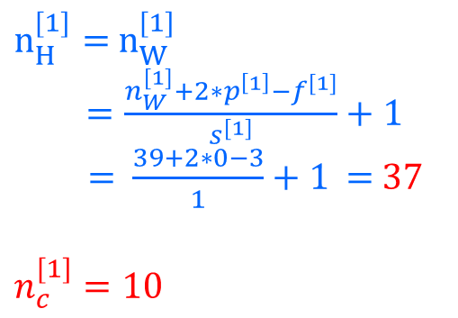
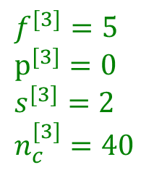
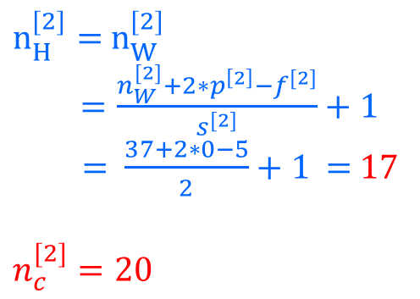
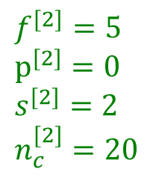
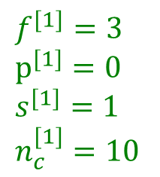
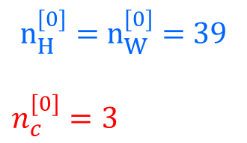
Ví dụ
$$f^{[1]}=3$$
$$p^{[1]}=0$$
$$s^{[1]}=1$$
$$n_{c}^{[1]}=10$$
$$f^{[2]}=5$$
$$p^{[2]}=0$$
$$s^{[2]}=2$$
$$n_{c}^{[2]}=20$$
$$f^{[3]}=5$$
$$p^{[3]}=0$$
$$s^{[3]}=2$$
$$n_{c}^{[3]}=40$$
39x39x3
$$n_{H}^{[0]}={ n}_{W}^{[0]} =39$$
$$n_{c}^{[0]}=3$$
$$n_{H}^{[1]}={ n}_{W}^{[1]}$$
$=\frac{n_{W}^{[1]}+2∗p^{\left[1\right]}−f^{[1]}}{s^{[1]}}+1$
= $\frac{39+2∗0−3}{1}+1$ = 37
$$n_{c}^{[1]}=10$$
$$n_{H}^{[2]}={ n}_{W}^{[2]}$$
$=\frac{n_{W}^{[2]}+2∗p^{\left[2\right]}−f^{[2]}}{s^{[2]}}+1$
= $\frac{37+2∗0−5}{2}+1$ = 17
$$n_{c}^{[2]}=20$$
$$n_{H}^{[3]}={ n}_{W}^{[3]}$$
$=\frac{n_{W}^{[3]}+2∗p^{\left[3\right]}−f^{[3]}}{s^{[3]}}+1$
= $\frac{17+2∗0−5}{2}+1$ = 7
$$n_{c}^{[3]}=40$$
37x37x10
17x17x20
7x7x40

Slide 10
POOLING Layers

Slide 11
Kiến trúc lớp POOLING
Lớp Pooling dùng để giảm không gian của ma trận tích chập ➔ giảm số lượng tham số của mô hình.
Lớp Pooling thường được đặt sau lớp CONV.
Có 2 dạng lớp Pooling thường gặp:
Max Pooling.
Average Pooling.
Các lớp Pooling không học tham số.

Slide 12
Ví dụ 1: Max pooling
Max(1,3,2,9) = 9
Max(2,1,1,1) = 2
1 | 3 | 2 | 1
2 | 9 | 1 | 1
1 | 4 | 2 | 3
5 | 6 | 1 | 2
9 | 2
6 | 3
Max(2,3,1,2) = 3
Max(1,4,5,6) = 6

Slide 13
Ví dụ 2: Average pooling
AVG(1,3,2,9) = 3.75
AVG(2,1,1,1) = 1.25
1 | 3 | 2 | 1
2 | 9 | 1 | 1
1 | 4 | 2 | 3
5 | 6 | 1 | 2
3.75 | 1.25
4 | 2
AVG(2,3,1,2) = 2
AVG(1,5,4,6) = 4

Slide 14
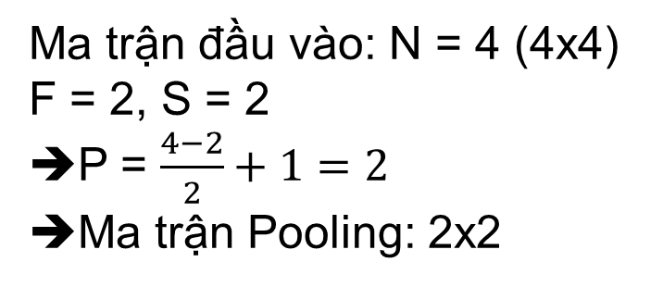
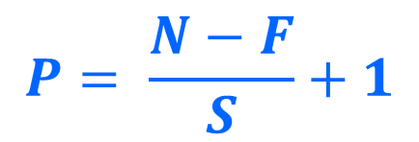
Công thức tính ma trận đầu ra
F = 2
S = 2
$$P= \frac{N−F}{S}+1$$
2x2
4x4
Ma trận đầu vào: N = 4 (4x4)
F = 2, S = 2
P = $\frac{4−2}{2}+1=2$
Ma trận Pooling: 2x2
Ma trận Pooling

Slide 15
FULLY CONNECTED Layers (FC Layer)

Slide 16
FC layers
Lớp Fully connected là một lớp có chức năng kết nối tất cả các neural trong lớp hiện tại với lớp trước đó.
Fully connected layer sẽ nhận giá trị đầu vào ở lớp trước đó, làm phẳng (flattern) và chuyển thành vector 1 chiều.
Đầu ra của lớp FC là một vector 1 chiều.
Fully connected layer là lớp chiếm trọng số nhiều nhất trong mô hình mạng tích chập.

Slide 17
Ví dụ về Flattern
1
1
0
4
2
1
0
2
1
1 | 1 | 0
4 | 2 | 1
0 | 2 | 1
3x3x1
9x1x1

Slide 18
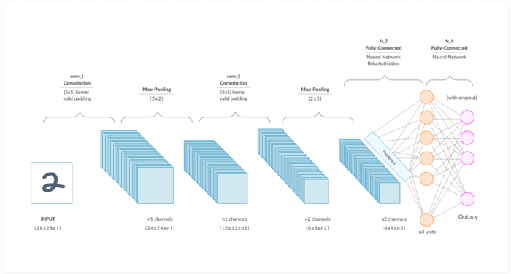
Ví dụ về Fully connected layers

Slide 19
KIẾN TRÚC MỘT MẠNG TÍCH CHẬP

Slide 20
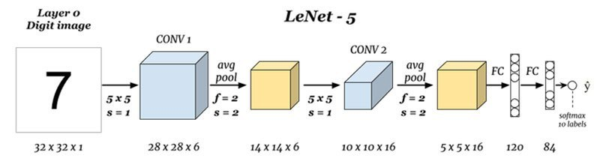
Kiến trúc LeNET
INPUT → CONV1 → POOL → CONV2 → POOL → FC → FC → SOFTMAX
Y. LeCun, L. Bottou, Y. Bengio, and P. Haffner. Gradient-based learning applied to document recognition. Proceedings of the IEEE, november 1998

Slide 21
Tính số lượng tham số
Slide kế tiếp !!
#Filter (n_{c} ): 6
Filter shape (F): 5x5
Shape: 28x28x6
(N-F+2P)/S + 1
= 28
Shape: 14x14x6
(N-F+2P)/S + 1
= 14
#Filter (n_{c} ): 16
Filter shape (F): 5x5
Shape: 10x10x16
(N-F+2P)/S + 1
= 10
Shape: 5x5x16
(N-F+2P)/S + 1
= 5
Shape: 32x32x1
Params: 0
Params: 0
Params: 0
Params:
(Weight + bias) x n_{c}
= (5x5x1)x6 + 1*6 = 156
Params:
(Weight + bias) x n_{c}
= (5x5x6)x16 + 1*16 = 2,416

Slide 22
Tính số lượng tham số (tt)
Shape: 120x1
Param: Weight + bias
(5x5x16)x120 + 1*120
= 48,120
Shape: 84x1
Param: Weight + bias
120 * 84 + 1*84
= 10,164
Shape: 10x1
Param: Weight + bias
10 * 84 + 1*10
= 850

Slide 23
Tổng hợp: LeNET 5
STT | Tên layer | Shape | Layer Size | #Param
1 | INPUT | 32x32x1 | 1,024 | 0
2 | CONV1 (f=5, s=1) | 28x28x6 | 4,704 | 156
3 | POOL | 14x14x6 | 1,176 | 0
4 | CONV2 (f=2, s=2) | 10x10x16 | 1,600 | 2,416
5 | POOL | 5x5x16 | 400 | 0
6 | FC | 120x1 | 120 | 48,120
7 | FC | 84x1 | 84 | 10,164
8 | Softmax | 10x1 | 10 | 850
Tổng tham số |  |  |  | 61,706

Slide 24
Bài tập
Tính tổng tham số cho mô hình LeNET 5 với bức ảnh đầu vào có màu với 3 kênh: R,G,B.

Slide 25
TẠI SAO TÍCH CHẬP HIỆU QUẢ
Parameters sharing.
Một bộ lọc (dung để phát hiện features – feature detectors) có thể áp dụng hiệu quả cho nhiều dữ liệu khác nhau.
Sparsity connections.
Ở mỗi layer, giá trị output chỉ phụ thuộc vào một phần nhỏ của input (Nhớ lại cách chạy của tích chập).

Slide 26
Implement LeNET-5

Slide 27
Giới thiệu Keras
Keras là một framework hỗ trợ phát triển các mô hình deep learning (Deep learning framework) một cách nhanh chóng.
Ngôn ngữ: Python.
Tính tới thời điểm Tháng 02/2020:
Keras đứng vị trí số 2, sau Tensor flows.
Số stars trên github: 46K.
https://github.com/mbadry1/Top-Deep-Learning

Slide 28
Các ưu điểm của Keras
Keras ưu tiên trải nghiệm của người lập trình.
Keras đã được sử dụng rộng rãi trong doanh nghiệp và cộng đồng nghiên cứu.
Keras giúp dễ dàng biến các thiết kế thành sản phẩm.
Keras hỗ trợ huấn luyện trên nhiều GPU phân tán.
Keras hỗ trợ đa backend engines và không giới hạn bạn vào một hệ sinh thái.
https://machinelearningcoban.com/2018/07/06/deeplearning/
https://keras.io/why_keras/

Slide 29

Thư viện Keras
Cách cài đặt Keras (yêu cầu đã cài Python >3.0 trước đó):
pip install keras.
Đối với Google Colab (https://colab.research.google.com/), Keras được cài đặt mặc định, cùng với Numpy, tensorflow, pandas, scikit learn, ...
Trang chủ hướng dẫn về keras: https://keras.io/
Sách: Deep Learning with Python by Francois Chollet

Slide 30
Hiện thực LeNET-5 với Keras
# Khai báo thư viện
import numpy as np
import pandas as pd
import keras
from keras.models import Sequential
from keras.layers import Conv2D, Dense, Dropout, Flatten, AveragePooling2D
from keras.optimizers import Adam
from keras.preprocessing.image import ImageDataGenerator
from keras.callbacks import ReduceLROnPlateau

Slide 31
Hiện thực LeNET-5 với Keras (tt)
# Xây dựng mô hình
model = Sequential()
model.add(Conv2D(filters=6, kernel_size=(5,5), padding='same', activation='relu', input_shape=(28, 28, 1)))
model.add(AveragePooling2D(strides=2, pool_size=(2, 2)))
model.add(Conv2D(filters=16, kernel_size=(5,5), padding='valid', activation='relu'))
model.add(AveragePooling2D(strides=2, pool_size=(2, 2)))
model.add(Flatten())
model.add(Dense(120, activation='relu'))
model.add(Dense(84, activation='relu'))
model.add(Dense(10, activation='softmax'))

Slide 32
Hiện thực LeNET-5 với Keras (tt)
# Build mô hình
model.compile()
# In ra kiến trúc mô hình đã build
model.summary()

Slide 33
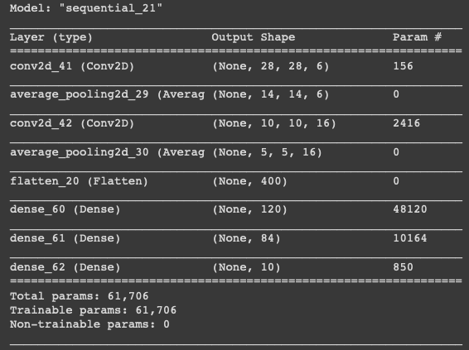
Kết quả xây dựng mô hình LeNET-5

Slide 34
Tổng kết
Các lớp chính trong một mạng neural tích chập: CONV, POOL, Fully-connected (FC).
Các lớp tốn tham số huấn luyện của mô hình: CONV và FC.
Lớp FC tốn nhiều tham số nhất.
Tính số lượng tham số cho LeNET-5 (61K).

Slide 35
TÀI LIỆU THAM KHẢO
Khoá học Neural Network and Deep learning, deeplearning.ai.
Ian Goodfellow, Yoshua Bengio, Aaron Courvile, Deep learning, MIT Press, 2016.
Andrew Ng., Machine Learning Yearning. Link: https://www.deeplearning.ai/machine-learning-yearning/
Vũ Hữu Tiệp, Machine Learning cơ bản, NXB Khoa học và Kỹ thuật, 2018.

